Slide 1
SKILLS
2019 World Manufacturing Forum Report: Skills for the Future of Manufacturing

Slide 2
Skills
The WMF’s Top Ten Skills for the Future of Manufacturing:
Digital literacy to interact with new digital manufacturing systems, technologies, applications, and tools
Ability to use and design new AI and data analytics solutions
Creative problem solving in times of abundant data
Strong entrepreneurial mindset including the ability to think outside the box
Ability to work physically and psychologically with new technologies

Slide 3
Skills
- Inter-cultural and disciplinary, inclusive and diversity oriented mindset.
Cybersecurity, privacy, and data/information mindfulness (consapevolezza)
Ability to handle increasing complexity of multiple requirements and simultaneous tasks
Effective communication skills with humans and AI systems
Open-mindedness towards constant change, and transformation skills

Slide 4
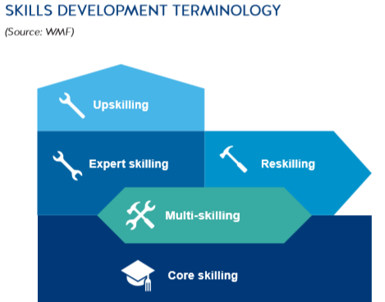

Slide 5
Skills
L’impatto dell’intelligenza artificiale nel lavoro si traduce in una gigantesca sfida di formazione per le aziende: più di 120 milioni di lavoratori nelle 12 maggiori economie mondiali avranno bisogno di reskilling nei prossimi tre anni per effetto della diffusione dell’Ai, svela un sondaggio condotto da Ibm Institute for Business Value.
Il sondaggio, basato sulle risposte di 5.670 top executive di 48 paesi, stima che 50,3 milioni di lavoratori in Cina avranno bisogno di reskilling come effetto dell’automazione intelligente; negli Stati Uniti saranno 11,5 milioni, in Brasile 7,2 milioni, in Giappone 4,9 milioni e in Germania 2,9 milioni.

Slide 6
Skills
Alcune skill richiedono più tempo per essere sviluppate perché sono o altamente tecniche, come le competenze nella scienza dei dati, oppure molto spostate in ambito comportamentale e relazionale: sono cioè delle “soft skill”, come la capacità di lavorare in team, la creatività e l’empatia.
Insegnare queste competenze è più difficile che formare su competenze tecniche: le soft skill di solito sono in parte innate e in parte apprese sul campo tramite l’esperienza; un corso o un webinar non bastano.
La preoccupazione che emerge dal sondaggio è che le aziende pensano di aver bisogno di soft skill ancor più che di skill tecniche

Slide 7
Skills
Amazon vuole potenziare le digital skill dei suoi dipendenti, a garanzia del futuro successo di un gruppo che vuole continuare a crescere nella new economy impiegando robotica e machine learning e intelligenza artificiale in misura capillare. Per questo il colosso di Jeff Bezos ha varato un programma quinquennale da 700 milioni di dollari (Upskilling 2025 program) per l’aggiornamento delle competenze di circa un terzo dei suoi dipendenti americani, pari a 100.000 persone.
Accanto al Business Plan occorre fare un People Plan (Politecnico di Milano)

